Slide 1
ACCESS
Référents-connecteurs inclusifs
12 juin 2019

Slide 2
Contexte Access
Le SDH de l’Université de Nantes
Des partenaires INTER pour agir
Des actions 2017-18 fondatrices
Des initiatives stimulantes pour 2018-19…
UN – SDH - Access - 20181221
Notes:
Des actions emblématiques pour une amélioration continue du développement pédagogique à l’UN

Slide 3
Une action emblématique de l’INTER en INTRA
I-services
I-disciplinaires
I-établissements
I-national
UN – SDH - Access - 20181221
Notes:
Inter-service (SPIN, ESPE, DRHDS, DHSET, RH)
Interdisciplinaire (S&T, TECHNO, POLY, Pharma, Droit, Langues,
Inter-composante
Inter-établissement (Poly, etc.)

Slide 4
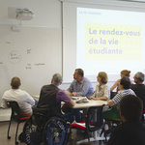
Actions emblématiques 2017-18
Guide
Access
Partenariats Inter
UN – SDH - Access - 20181221

Slide 5
Consolidation et développement en 2018-19
Des ressources pour agir à destination des enseignants
Des actions de sensibilisation : animation d’ateliers, de conférences et de communauté de pratique
La création d’un réseau interne de connecteurs.trices
Un projet-expérimental “vers une approche inclusive de l’enseignement à l’université de Nantes”: expérimentation, évaluation, essaimage
La pérennisation des partenariats avec les collaborateurs externes
UN – SDH - Access - 20181221
Notes:
Ergo de conception
Médiation scientifique
REx et Valo

Slide 6
Objectifs de l’atelier
Identifier
les fonctions et les rôles de futurs référents-connecteurs en faveur de l’inclusion
leur périmètre d’action
leurs besoins d’accompagnement
les ressources disponibles ou à créer

Slide 7
Programme général
Etablir une carte des accompagnateurs et services associés.
Définir les rôles, les fonctions, le périmètre d’action et les besoins de formation des futurs connecteurs-inclusifs.

Slide 8
Etudiants et personnels en situation de handicap
Notes:
15 min

Slide 9
Quel éco-système aujourd’hui ?
7
Individuellement
Indiquer quels sont les dispositifs, les services, les interlocuteurs, les ressources documentaires,
à disposition des étudiants et personnels, en situation de handicap, que vous connaissez
1 idée /post-it
Notes:
En fonction des différents établissements, des différents services ou composantes auxquelles vous appartenez, il peut y avoir une grande variabilité.

Slide 10
Quel éco-système aujourd’hui ?
30
1 idée / post-it
Partage en groupe
Schématisez cet éco-système
Notes:
A partir des éléments que vous échangez, schématisez cet éco-système existant à l’Université de Nantes, indiquez si vous identifiez des différences selon les composantes ou selon les établissements.

Slide 11
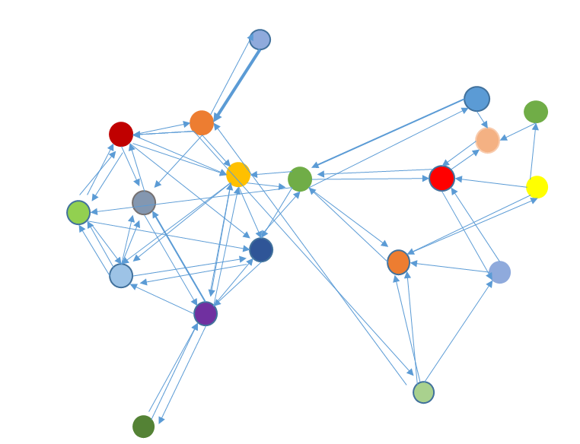
Quel éco-système aujourd’hui ?
10
Présentation
Notes:
A partir des éléments que vous échangez, schématisez cet éco-système existant à l’Université de Nantes, indiquez si vous identifiez des différences selon les composantes ou selon les établissements.

Slide 12
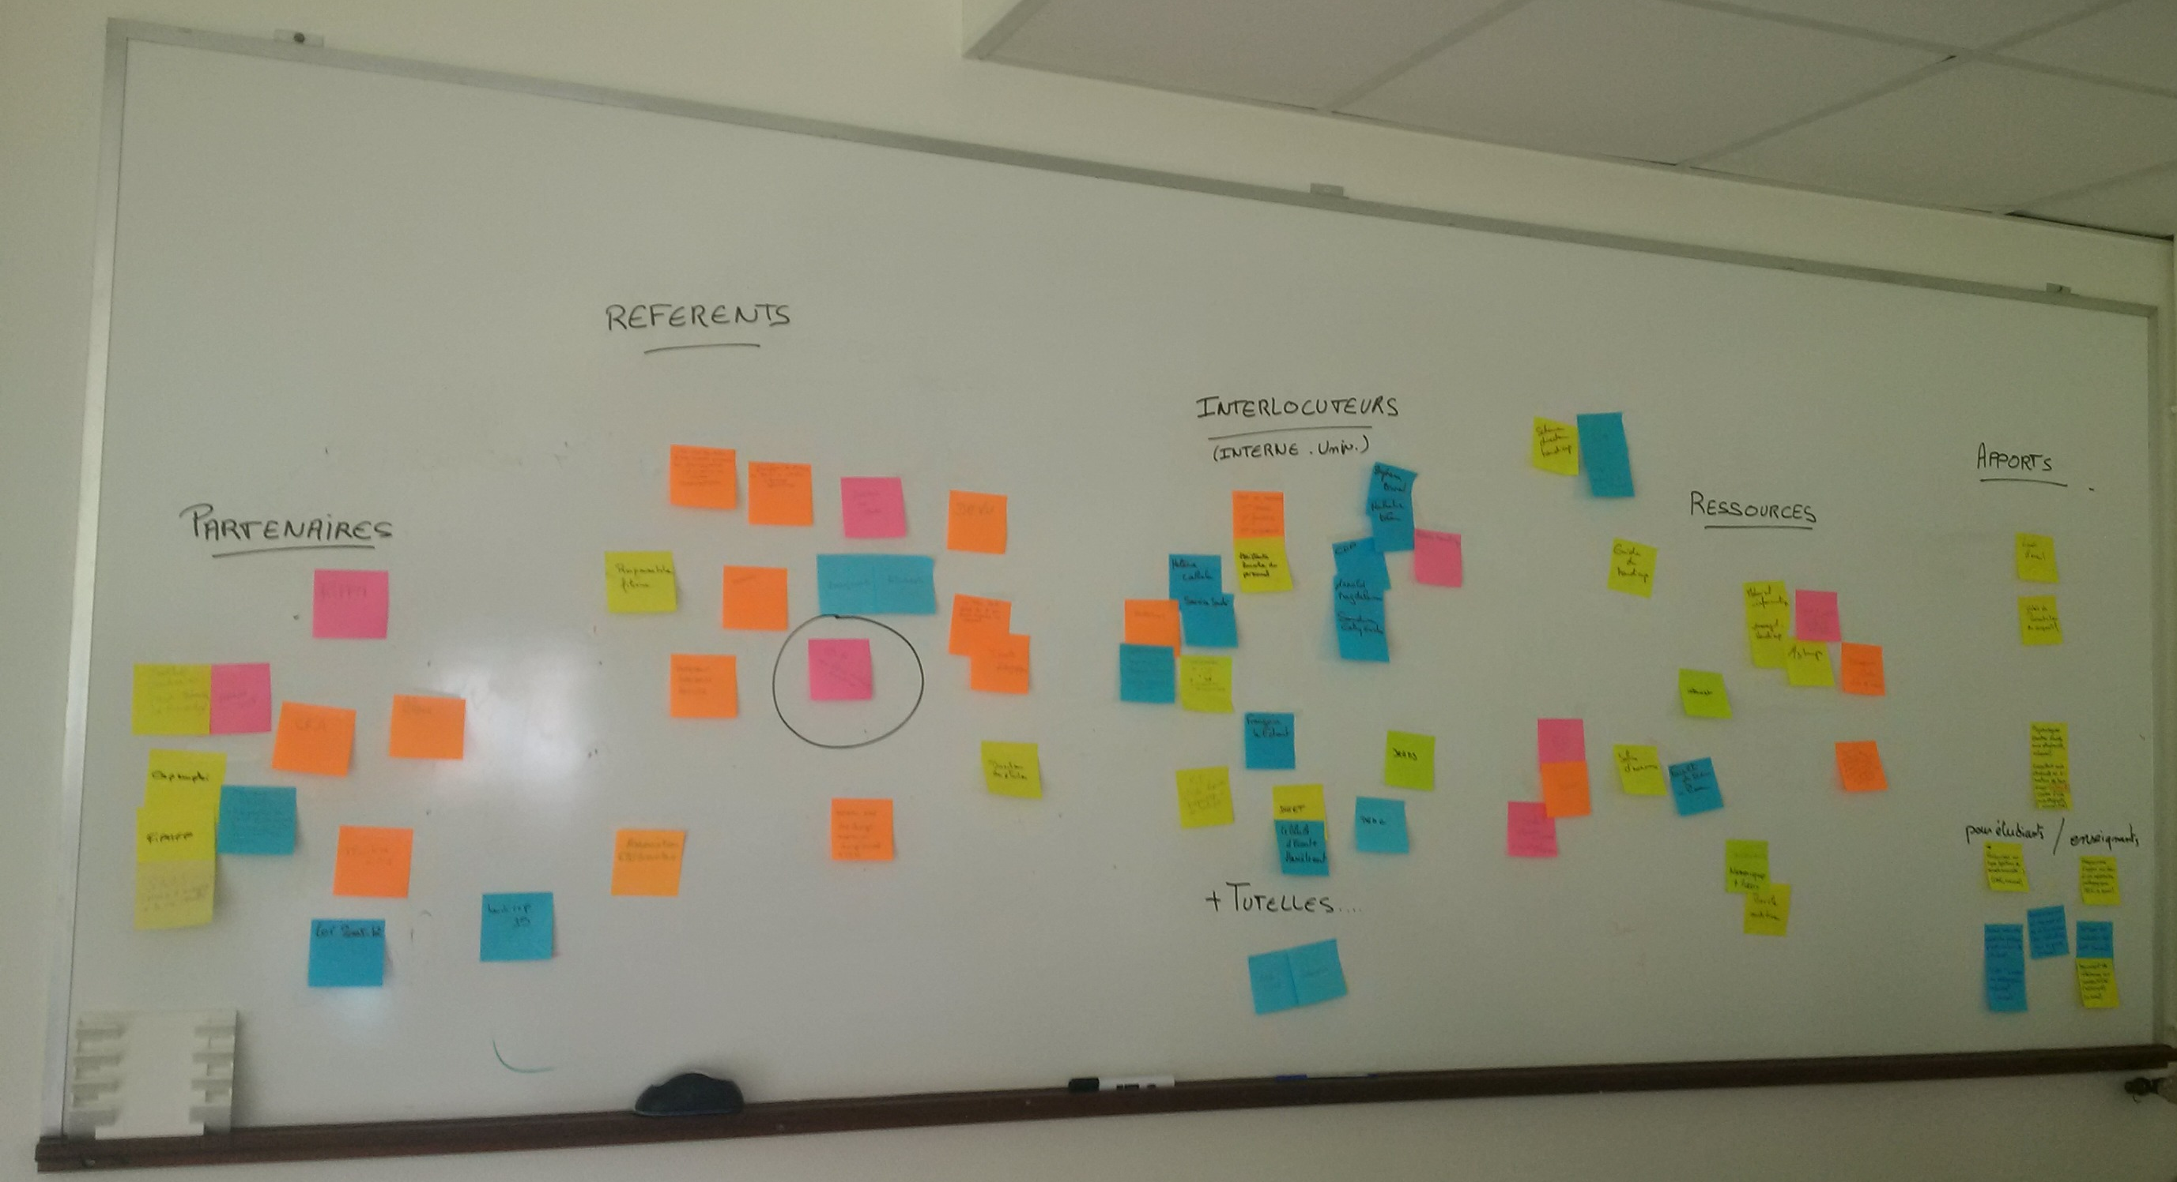
Quel éco-système aujourd’hui ?
Carte mentale de l’éco-système élaborée à partir des post-it, jointe sur le site du CDP
Notes:
Cette carte peut être enrichie par les différents partenaires.

Slide 13
Référent-connecteur
inclusif
Notes:
15 min

Slide 14
Connecteur-inclusif
45
World Café
Fonctions – Rôles- Périmètre
Ressources nécessaires
Besoins de formation
Notes:
Animateur de table
Stéphane Brunat – Nathalie Dréan (Fonctions – rôles)
Nolwenn De Sonis (Ressources)
Sandrine Poirier (Besoins)

Slide 15
Connecteur-inclusif
10
Synthèse
Rôles
Fonctions
Périmètre
Besoins
Ressources

Slide 16
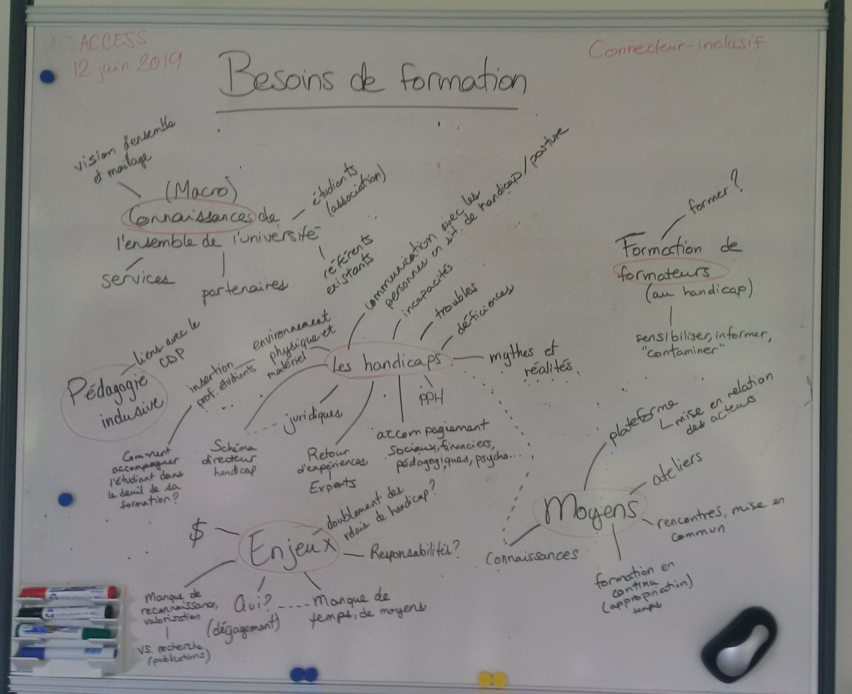
Connecteur-inclusif
Besoins de formation identifiés

Slide 17
Connecteur-inclusif
Besoins de formation identifiés
Eléments que pourrait apporter une formation
Connaissance de l’ensemble de l’Université (niveau macro) pour identifier le maillage entre les services, les partenaires, les référents, les associations étudiantes…
- Insertion professionnelle
Comment accompagner l’étudiant dans le deuil de sa formation?
Pédagogie inclusive
Formation de formateurs au handicap
Former? Informer? Sensibiliser? « Contaminer? »

Slide 18
Connecteur-inclusif
Eléments / au handicap
Communication – posture / aux ESH
Incapacités, troubles, déficiences…
Mythes et réalités
Environnement physique et matériel des ESH
Schéma directeur du handicap – aspects juridiques
Retour d’expérience
Experts
Accompagnements sociaux, financiers, pédagogiques, psychologiques
Production du processus du handicap

Slide 19
Connecteur-inclusif
Quels moyens ?
Connaissances
Plateforme – mise en relation des acteurs
Ateliers
Rencontres
Mises en commun
Formation en continu – appropriation, temps…

Slide 20
Connecteur-inclusif
Ressources nécessaires identifiées
Logigramme fonctionnel
Nécessité de communication avec les personnels administratifs en charge de communiquer les 1/3 temps, d’organiser les réservations de locaux supplémentaires
Centralisation des informations , de tout ce qui existe. Communication autour de l’existant (contacts – infos )
Lieu d’accueil
Ressources matérielles existantes
Ressources financières
Interface pour identifier le système existant – heures référentielles – 10h équivalent TD
Partage d’expérience
Guide d’un premier entretien pour accompagner la posture
Apport / à la Belgique
Les étudiants ont la possibilité de donner leur accord quant au partage d’information liées à leur dossier

Slide 21
Connecteur-inclusif
Rôles et fonctions identifiés
Qui ? Enseignants ? BIATSS,scolarité ? Autre ?
Responsable d’année?
Personnes en relais / au handicap ou relais inclusif au sens large ?
Où ? Lieu d’accueil - Accueil physique de proximité
Identifier les ESH le plus facilement possible – tenir compte des besoins spécifiques
Connaître les troubles
Connaître l’éco-système- les dispositifs, les services pour orienter vers les bonnes ressources
Lien passerelle avec les lycées
Communication des informations aux enseignants ( améliorer la communication en interne)
Rendre les démarches plus naturelles – relais vers les collègues enseignants pour les rendre acteurs
Activités transversales – Lien avec les étudiants tuteurs
Sensibilisations
Rendre compte de l’activité réalisée

Slide 22
Connecteur-inclusif
Périmètre
Un responsable par pôle – une personne mobile entre les pôles ?
+ un de manière plus locale ( différent en fonction des besoins et des ressources des différentes composantes)
Proximité à développer
Forum ? Salon ? Intervention dans les lycées ?
Lien avec les référents filières ?
Risques identifiés
Superposition des rôles des différents acteurs

Slide 23
Connecteur-inclusif
Questions / aux fonctions – Enjeux / à une formation
Comment trouver le temps pour ces missions ?
Comment valoriser cette mission ? Décharge? / Quelle valorisation / à des travaux de recherche
Qui ? (dégagement)
Quels moyens? financiers? humains ?
Quelles responsabilités?
Doublement du relais handicap ?

Slide 24
Merci pour votre participation !
Prochain atelier

